Slide 1
Lady Gaga

Slide 2
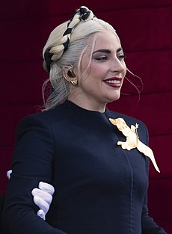
Zo života...
Narodila sa 28.marca 1986 (Manhattan)
Je to speváčka a herečka
Pôsobí od roku 2001 až do teraz
Jej rodné meno je Stefani Joanne

Slide 3
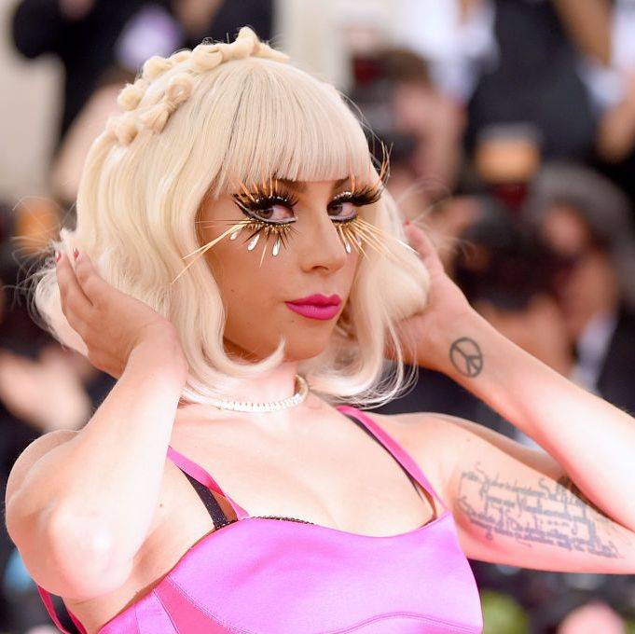
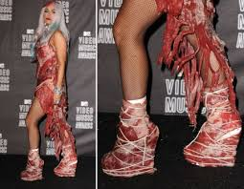
Lady Gaga
vznik umeleckého mena – meno jej vymyslel jej producent na základe pesničky od skupiny Queen „Radio Ga Ga“ – pieseň práve hrala v rádiu
Nástroje: klavír, elektrická gitara
Je známa svojim extravagantným imidžom a hudobnou všestrannosťou

Slide 4
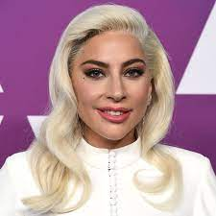
Skladby
Judas https://www.youtube.com/watch?v=wagn8Wrmzuc
Shallow https://www.youtube.com/watch?v=bo_efYhYU2A
Bloody Mary
Bad Romance
Poker Face
Always Remember Us This Way https://www.youtube.com/watch?v=L0FQb3RMfPg

Slide 5
Filmová tvorba – Zrodila sa hviezda (nedeľa 20:30 Markíza)
Ostrieľaný muzikant Jackson Mainea ( Bradley Cooper), objaví a zamiluje sa do začínajúcej speváčky Ally (Lady Gaga).
Natáčanie trvalo 42 dní.
Lady Gaga sa počas natáčania natoľko zžila so svojou postavou, až musela chodiť na terapie a prefarbiť si vlasy späť na blond hneď, ako to bolo možné.
Niektoré nadšené ovácie publika smerované na Ally (Lady Gaga) boli natočené počas koncertu Lady Gaga v bostonskom Fenway Parku.

Slide 6
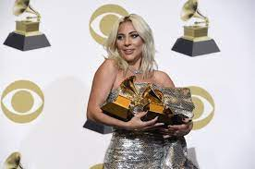
Ocenenia
Cena Akadémie za najlepšiu pôvodnú filmovú pieseň
2019 · Shallow
Cena Grammy za najlepší videoklip
2011 · Bad Romance
Cena Grammy za najlepší popový výkon dua alebo skupiny
2021, 2019 · Rain on Me, Shallow
Cena Grammy za najlepší vokálny popový album
2011 · The Fame Monster
Cena Grammy za najlepší sólový popový výkon
2019 · Joanne

Slide 7
Ďakujem za pozornosť

